Slide 1
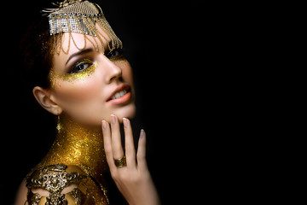
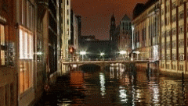
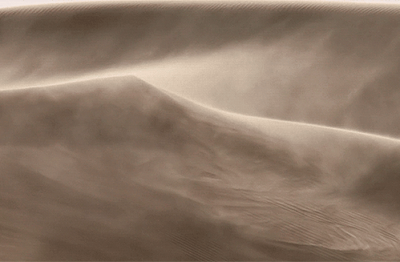
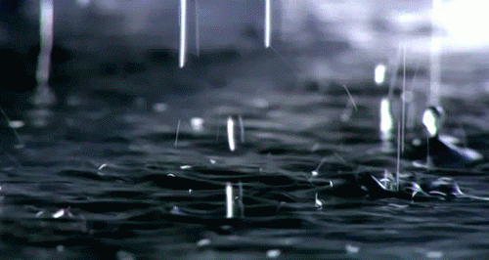
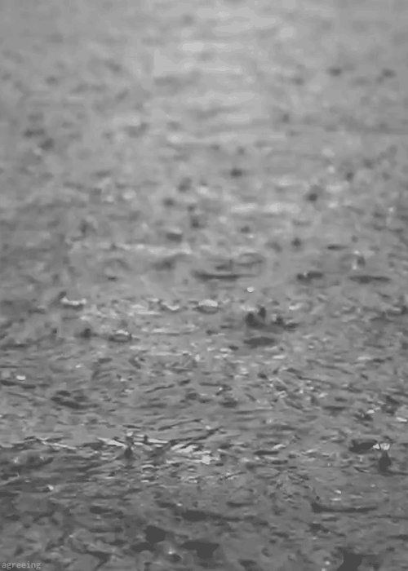
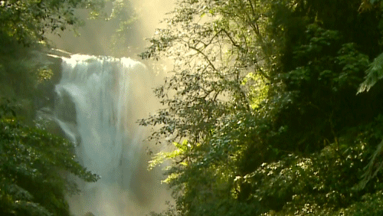

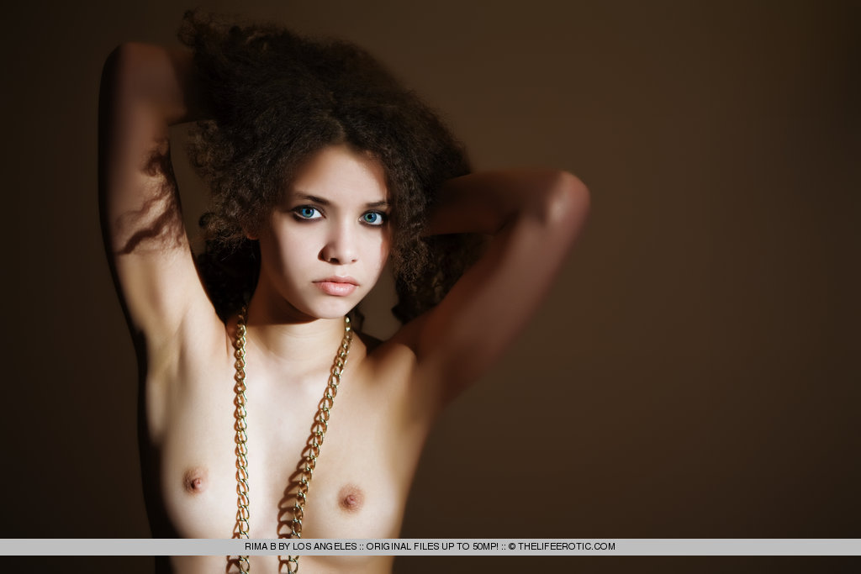
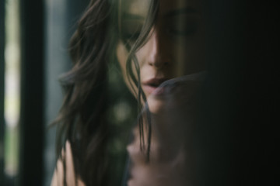


Sus ojo
eran
mi luz
Vagué sin meta, sin rumbo,
con mi dolor, con mi infierno.
Lágrimas de amor y ausencia
apagaron aquel tiempo,
sólo queda la ceniza
fría y muda de un recuerdo.
Un extraño maleficio
destruyó mi firmamento,
mi cielo estaba en sus sueños,
bebía el mar de sus labios,
caminaba en su sendero.
Dolor de cristal y espinas
palpita en mis sentimientos.
Hoy mis lágrimas son brasas
que avivan mi fuego interno.
Alada ascendí a su cielo,
y su oleaje salobre
rompió en mi cantil desierto.
Pero un vendaval sombrío
deshojó, heridos, mis pétalos.
jrvg
jrvallegomez@outlook.es

Slide 2







¿Te ha gustado?
Puedes ver más entrando
Aquí
Además puedes recibir powerpoints en tu correo electrónico suscribiéndote aquí:
…

